Slide 1


A kivételes hatalom joga Magyarországon
Kép forrása:Országos Széchényi Könyvtár http://mek.oszk.hu

Slide 2
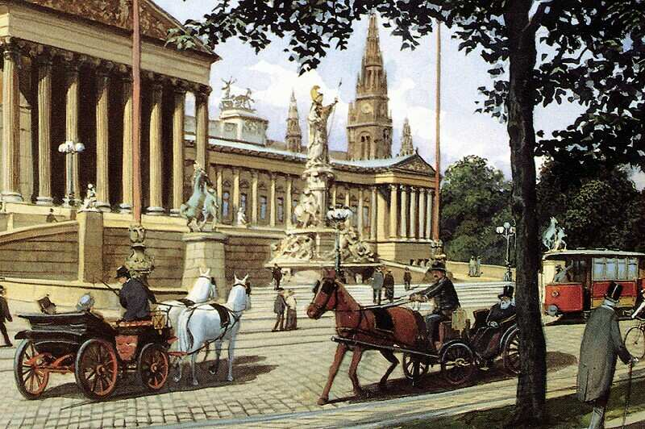
Richard Pokorny: A Parlament Bécsben
Képeslap. Horowitz und Weege Gmbh.,Wien
Forrás: Országos Széchényi könyvtár http://mek.oszk.hu/01900/01905/html/index163.html

Slide 3
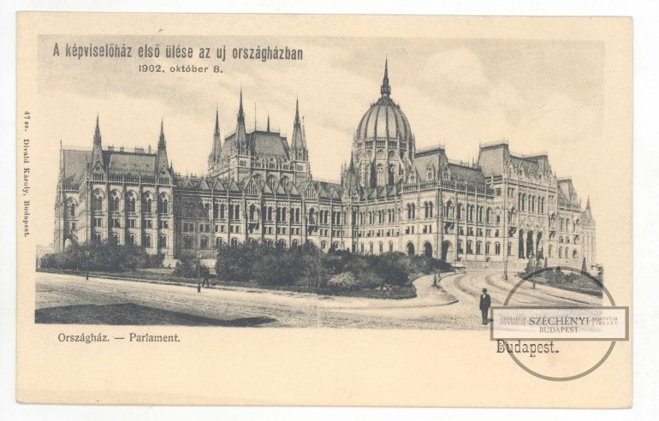
A képviselőház első ülése az új országházban 1902. október 8.
Kép forrása: Országos Széchényi Könyvtár Kisnyomtatványtár, Klap.45e Bp/29

Slide 4
Törvények megjelenése a kivételes hatalomról a Magyar Törvénytár köteteiben (1906, 1912)

Slide 5
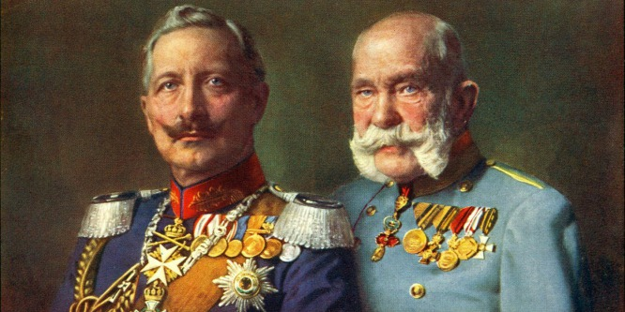
A két császár: II. Vilmos és I Ferenc József
Kép forrása: http://www.origo.hu/tudomany/tortenelem/20140728-haduzenet-1914-julius-28-i-vilaghaboru-csak-urugy-volt-a-merenylet-az-elso-vilaghaboruhoz.html

Slide 6
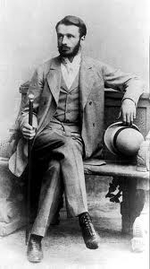
csíkszentkirályi és krasznahorkai gróf Andrássy Gyula Gábor Manó Ádám (Tőketerebes, 1860. június 30. – Budapest, 1929. június 11.) magyar politikus, belügyminiszter, jogi szakíró, pártvezető, az utolsó osztrák-magyar külügyminiszter
A kép forrása: http://www.ogyk.hu/2014/06/10/ifj-andrassy-gyula-1860-1929/

Slide 7
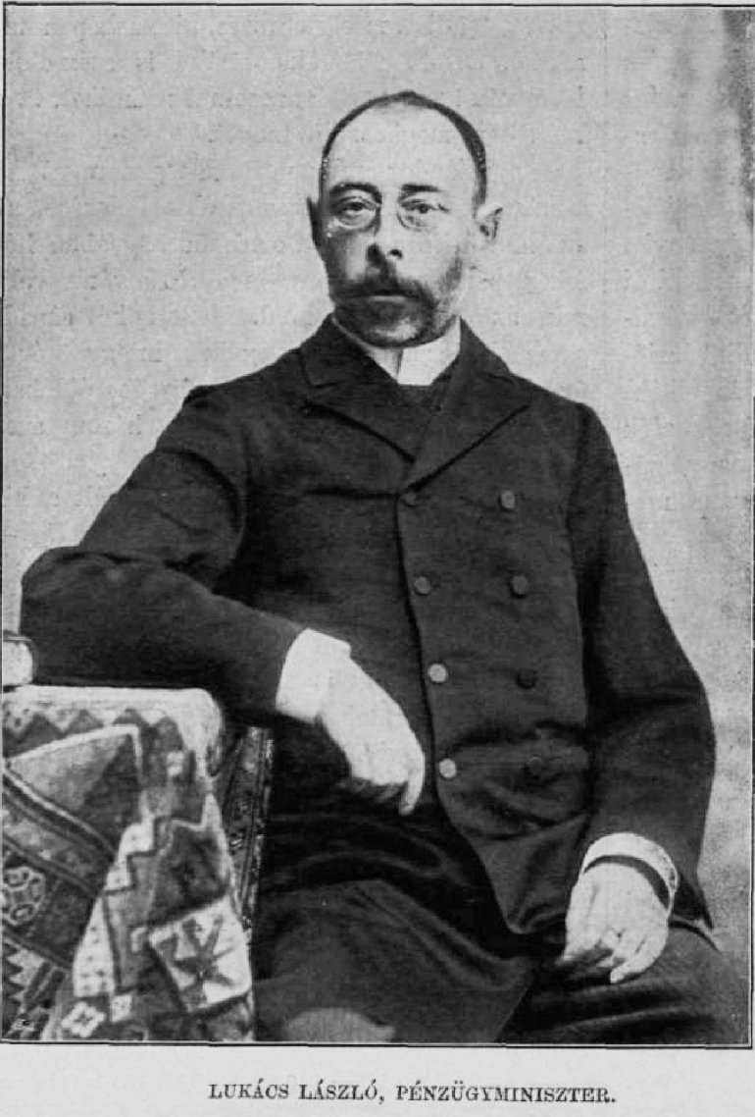
Lukács László (Zalatna, Alsó-Fehér vármegye, 1850. november 24. – Budapest, 1932. február 23.) jogász, bányatulajdonos, politikus, miniszterelnök
Kép forrása: Országos Széchényi Könyvtár http://dka.oszk.hu/html/kepoldal/index.phtml?id=28650

Slide 8
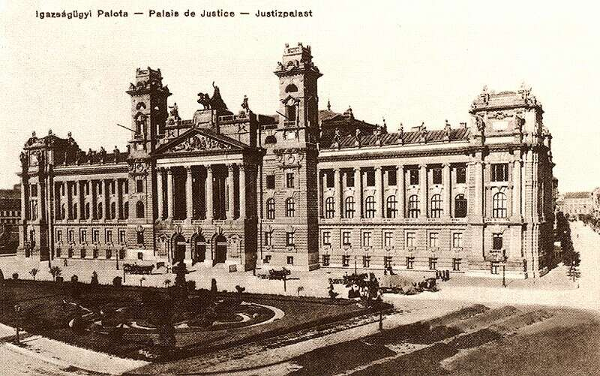
Budapest Igazságügyi Palota - Palais de Justice - Justizpalast
Kép forrása: Budapest anno... - Index Fórum
forum.index.hu

Slide 9
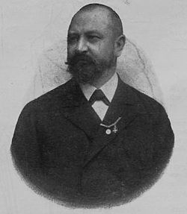
Székely Ferenc (Szombathely, 1842. március 11. – Bp., 1921. márc. 17.): igazságügy miniszter
Kép forrása: http://hu.wikipedia.org/wiki/Sz%C3%A9kely_Ferenc

Slide 10
Régi szállító levél, katonai kórházba Simontornyára küldve, I. Világháborús bélyegzéssel / HIDASNÉMETI 1915 vintage parcel postcard sent to ... HIDASNÉMETI 1915.
Kép forrása: http://helytortenet.com

Slide 11
1918. I. Világháború Tábori posta szállítólevél Fp 211, alakulat és cenzúra bélyegzésel / 1918 WW I. APO parcel postcard Fp 211, corps and censored pmk
Kép forrása: http://helytortenet.com/1918-i-vilaghaboru-tabori-posta-szallitolevel-fp-211-alakulat-es-cenzura-belyegzesel

Slide 12
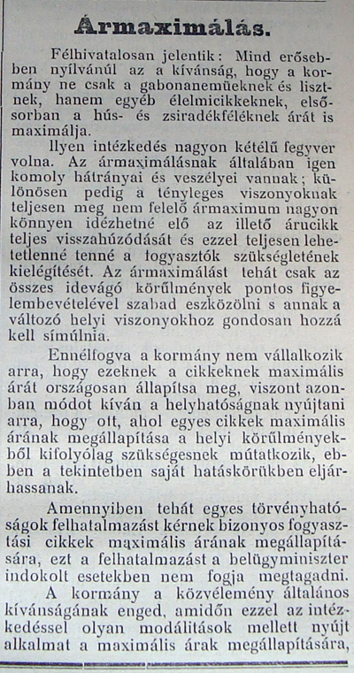
Ármaximálás a „Szilágyság” című lapban 1914 novemberében
Kép forrás: http://itthon.transindex.ro/?cikk=24058

Slide 13
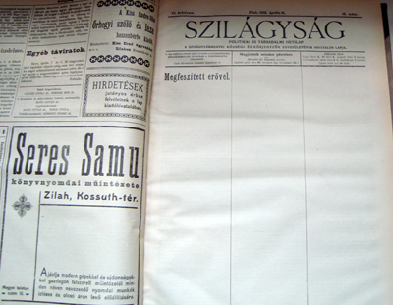
Cenzúra a „Szilágyság” című újság VII. évfolyam 1914. április 16-iki számában
Kép forrása: http://itthon.transindex.ro/?cikk=24058

Slide 14
Az Osztrák-Magyar tábori posta
Kép forrása: Pilch Jenő: A világháború története Budapest, Én. Franklin Társulat 360-361. o. között

Slide 15
MÓDOS 1915. I. Világháború, régi tábori lap mozgóposta bélyegzéssel " A hadi helyzet miatt nem továbbítható" bélyegzéssel
Kép forrása: http://helytortenet.com/mosos-1915-i-vilaghaboru-regi-tabori-lap-mozgoposta-belyegzessel-a-hadi-helyzet-miatt-nem-tovabbithato-belyegzessel-ritka

Slide 16
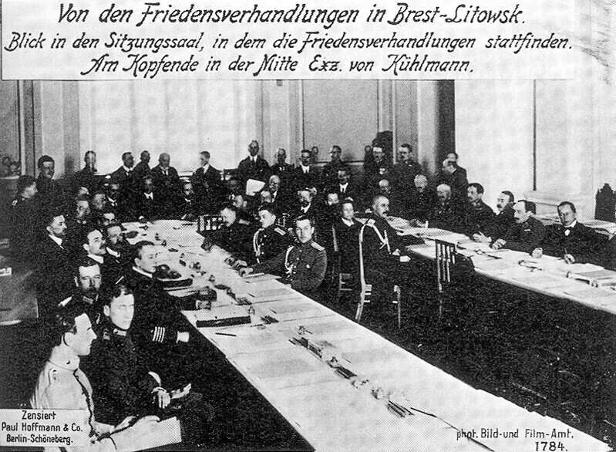
A breszt-litovszki béketárgyalás
Kép forrása: A XX. század krónikája. Officina Nova, Budapest, 1994, 225. oldal.

Slide 17
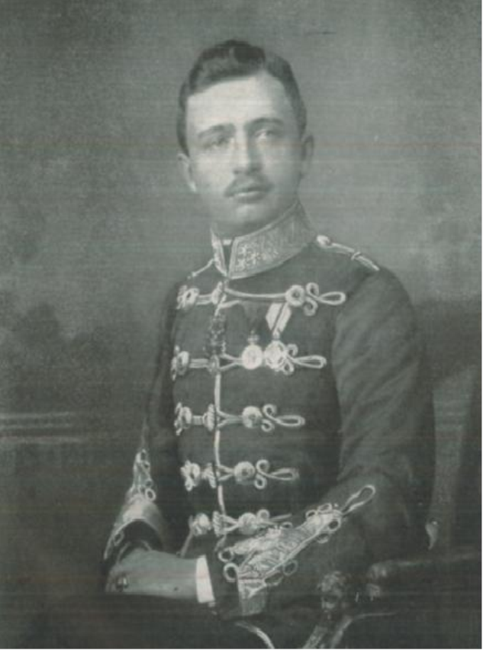
IV. (Boldog) Károly (Persenbeug, Ausztria, 1887. augusztus 17. – Funchal, Madeira szigete, 1922. április 1.), a Habsburg Birodalom és egyben az Osztrák Császárság utolsó császára és IV. Károly néven az utolsó magyar király
Kép forrása: Pilch Jenő: A világháború története Budapest, Én. Franklin Társulat 72-73. o.

Slide 18
Törvények megjelenése a kivételes hatalomról a Magyar Törvénytár köteteiben (1920)

Slide 19
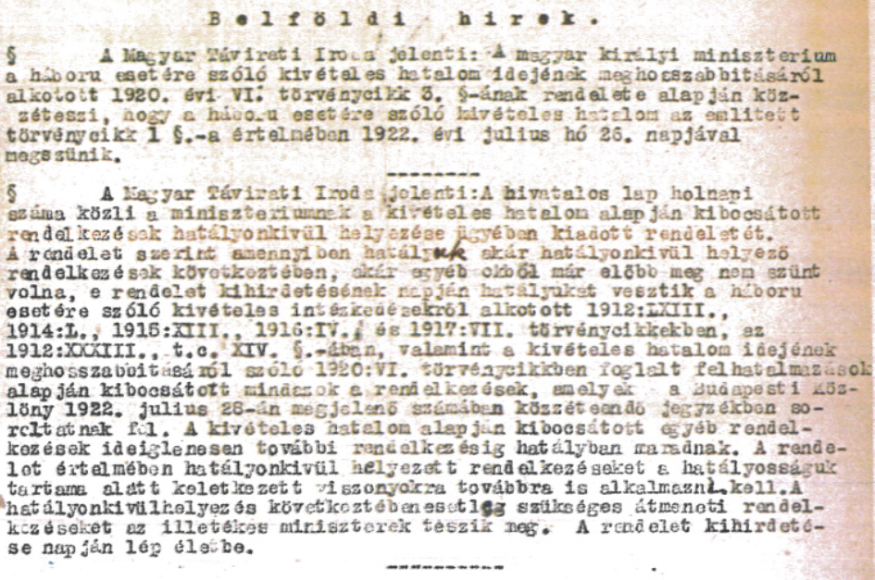
A kivételes hatalomról szóló törvény felfüggesztéséről szóló hír a Magyar Távirati Iroda hírgyűjteményében (1922.)
Kép forrása: MTI Napi hírek / Napi tudósítások 1922. július 25. kedd 8. oldal http://mol.arcanum.hu/mti/opt/a100929.htm?v=pdf&q=WRD%3D%28kiv%E9teles%20hatalom%20%29&s=SORT&m=5&a=rec

Slide 20
Köszönjük megtisztelő figyelmüket!
Az előadás kép- és hangdokumentumait összegyűjtötték és a képi prezentációt készítették: Sávoly Tamás levéltáros
Az MTVA Központi Irattárának munkatársai
Budapest 2014.12.11.

